Slide 1

科研成果：
物联网技术：
面向物联网领域的国家战略需求，研究工业物业联网及海洋立体监测网系统的互联协议，进行大规模物联网 系统的体系结构和软件模型设计工作，取得了国际标准、国家标准、学术专著等一系列成果，这些成果在 我国大型企业集团得到应用，互联了遍布于全国各地区制造工厂中的千余台传感设备，产生了显著的经济 效益和良好的社会效益。“十二五”期间，本方向制定IEEE国际标准一项，是我国高校专家主持制定的第 一项IEEE标准。
海洋大数据：
面向国家数字海洋建设目标，重点围绕数字海洋信息获取、智能计算和标准集成等关键环节开展研究，在海 洋立体监测网络、海洋立体通信等数字海洋关键领域取得了多项重要成果，建立了一支国家级海洋信息
技术领域的特色学术团队 。“十二五”期间，本方向构建了国内首个数字海洋网格计算系统，为国家数字
海洋专项等重点项目提供了高效的并 行计算环境。2016年，本方向获批青岛市混合现实与虚拟海洋重点实验 室，成为国内虚拟现实领域独树一帜的创新团队。

Slide 2
水下视觉与智能控制：
研究水下图像采集、图像处理、模式识别、高分辨率三维成像，同时研究以水下机器人、 ROV、AUV、海洋平台等为背景的最优控制系统，为国家海洋局、国土资源部提供服务。 “十二五”期间，本方向研发了全球首个分辨率达到毫 米级的水下三维重建系统，在国家深海 基地管理中心应用。同时，本方向还研发国际海事卫星全球应急视频通信系统
，可为海洋领域的科研及生产提供可靠的定位及通信服务，已在全国多个应急通信单位实际应 用。
先进制造软件：
面向国家家电产业基地建设等地方重大产业发展需求，重点开展了数字家庭智能计算、智能网 关和嵌入式软件等新一代工业软件核心关键技术的研究工作，在产学研方面取得了重要进展 ，建成了一支国家级工业软件领域的特色学术团队。“十二五”期间，本方向为著名企业
如海尔、海信、潍柴动力等知名公司实施精益制造系统，为企业构建统一集成、可扩展、安全 可靠的物联网精益制造生产线整体框架，累计经济效益超过20亿元。

Slide 3


洪峰老师在 underwater sensor networks 方面取得重大成就，并于国际学术期刊发表。
2010级计算机科学与技术专业的陈绍钦、陈文利、方丽华、陈飞4名同学的作品《塔式太阳能热 发电系统定日镜反馈调节器》获“ 蓝湾科技杯”第一届全国大学生物联网软件应用创新大赛 一等奖。
2010级计算机科学与技术包莹莹同学获国际基因工程机器大赛金奖
。
2011级计算机应用技术专业刘超同学被IEEE Standards Association 授予“杰出贡献奖”并 获“山东省优秀科技创新成果”一等奖。

Slide 4
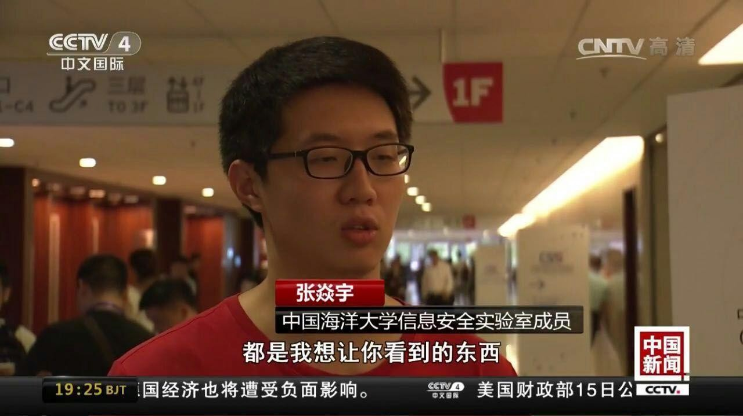
我系张焱宇同学作为演讲嘉宾参加中国互联网安全领袖峰会

Slide 5
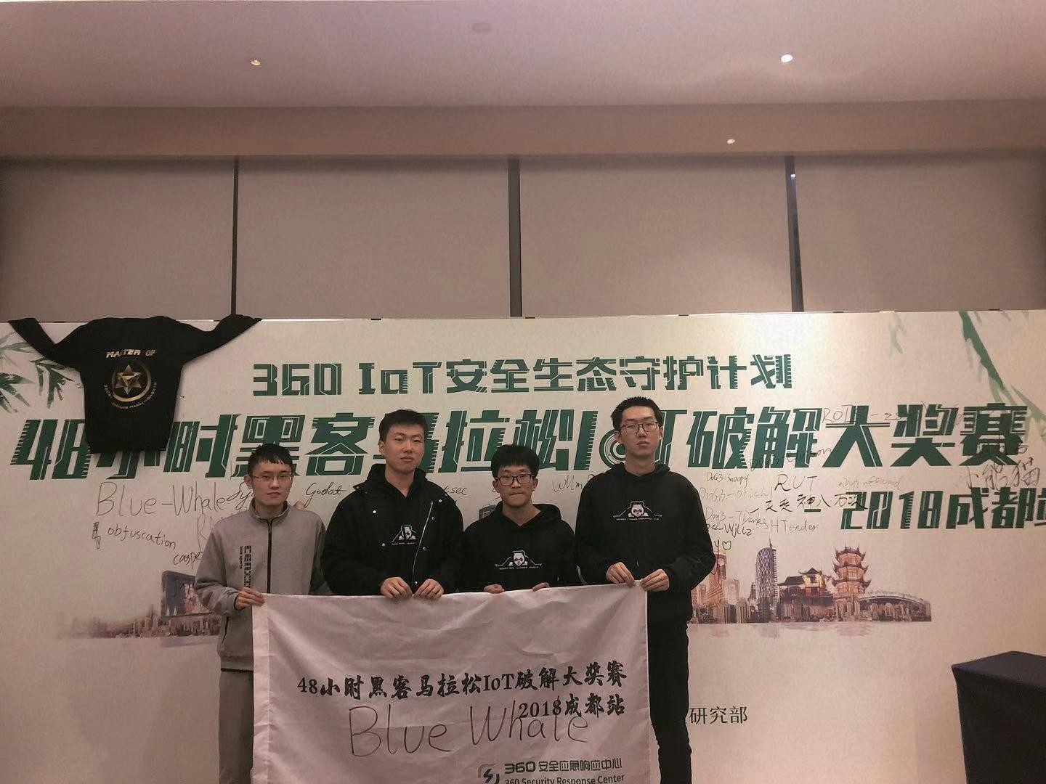
我系同学参加360 IoT破解大奖赛夺冠，并获360 SRC致谢

Slide 6
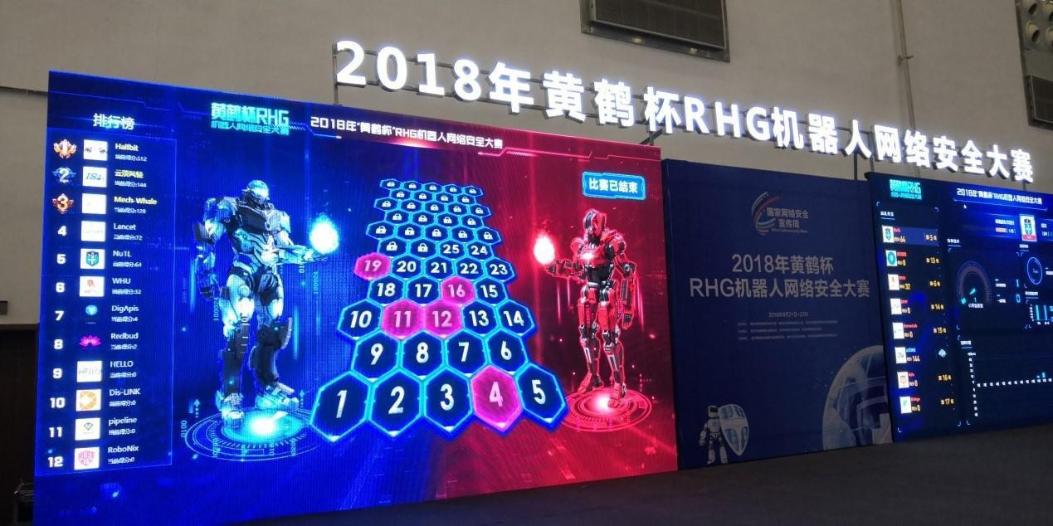
中国海洋大学战队荣获“黄鹤杯”RHG机器人网络安全大赛季军

Slide 7
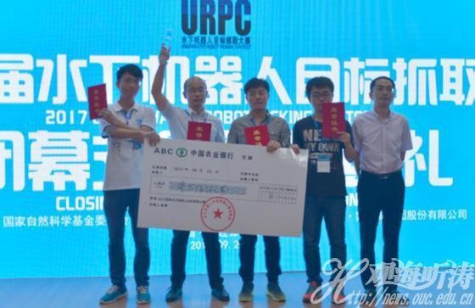
计算机系代表队参加水下机器人目标抓取大赛获佳绩。

